Slide 1
Bài 6: ĐẶC ĐIỂM THUỶ VĂN MỘT SỐ HỆ THỐNG SÔNG LỚN Ở NƯỚC TA
(Tiết 2, 3)

Slide 2
thuyết minh về các hệ thống sông lớn
a) Hệ thống sông Hồng
b) Hệ thống sông Thu Bồn
c) Hệ thống sông Cửu Long
HOẠT ĐỘNG NHÓM
SƯU TẦM
Tranh ảnh/ tài liệu…
THUYẾT MINH

Slide 3
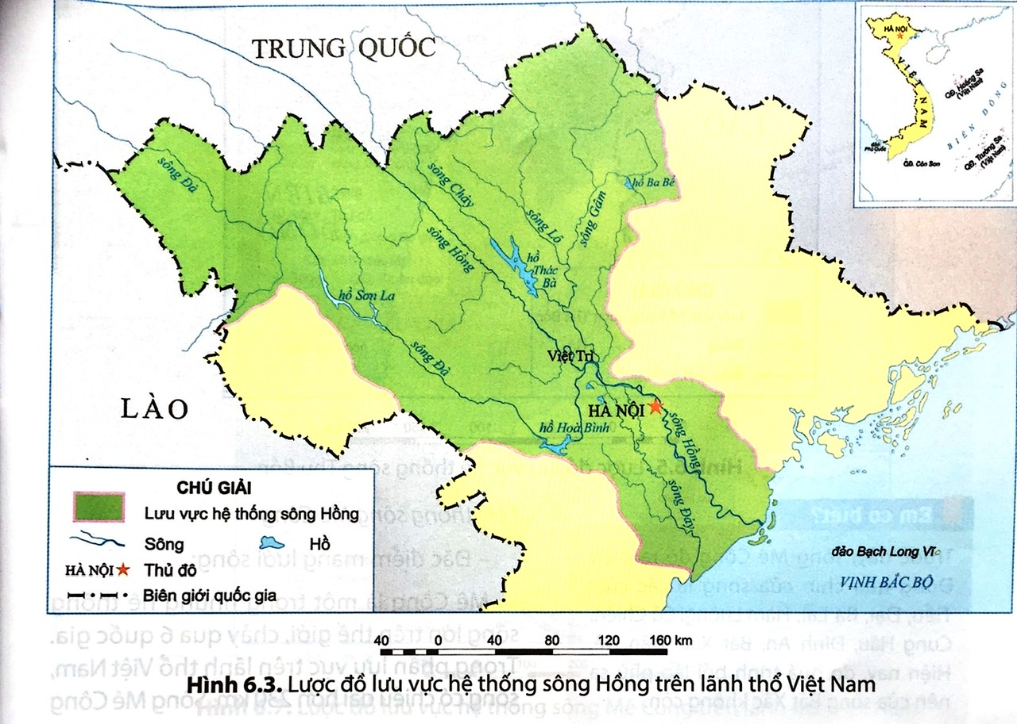
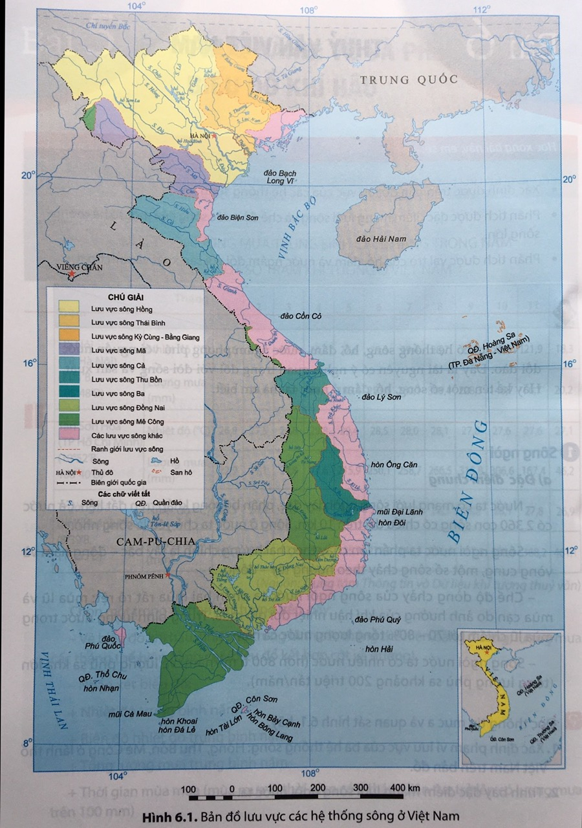
A) HỆ THỐNG SÔNG HỒNG
Tiêu biểu cho sông ngòi Bắc Bộ

Slide 4
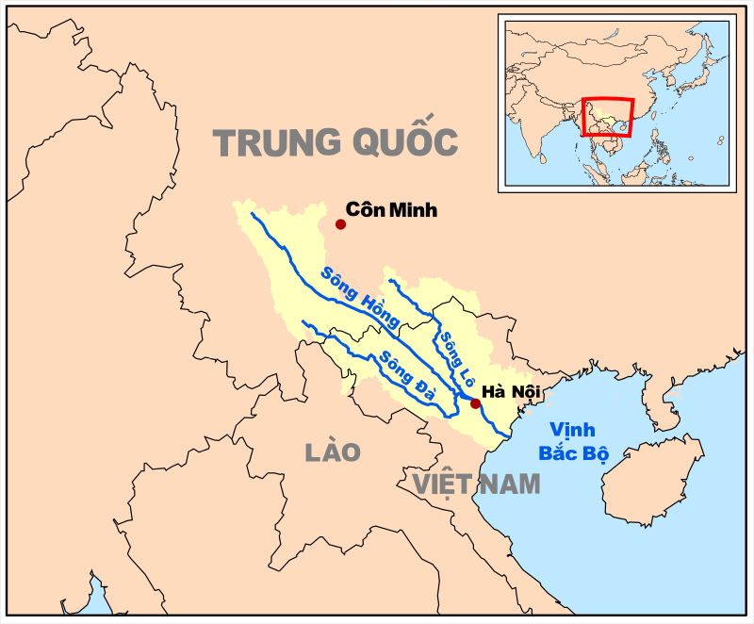
A) HỆ THỐNG SÔNG HỒNG
- Lớn thứ hai ở nước ta sau hệ thống sông Mê Công.
- (Chiều dài 1 126 km, trên lãnh thổ nước ta dài 556 km)

Slide 5
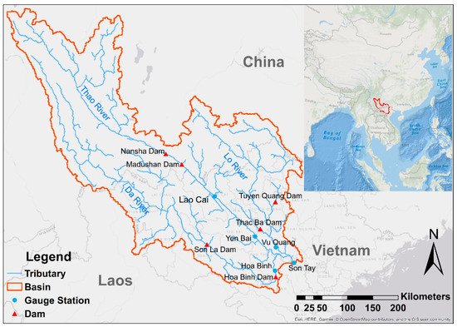
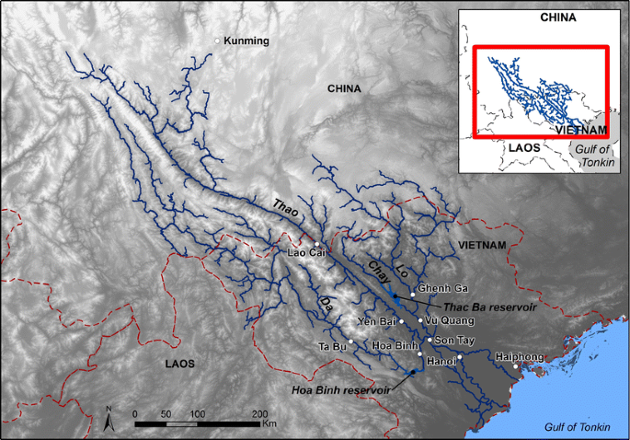
Được cung cấp nước bởi hơn 600 phụ lưu.
Trên lãnh thổ Việt Nam có hai phụ lưu chính là sông Đà và sông Lô.
Mạng lưới sông hình nan quạt.

Slide 6
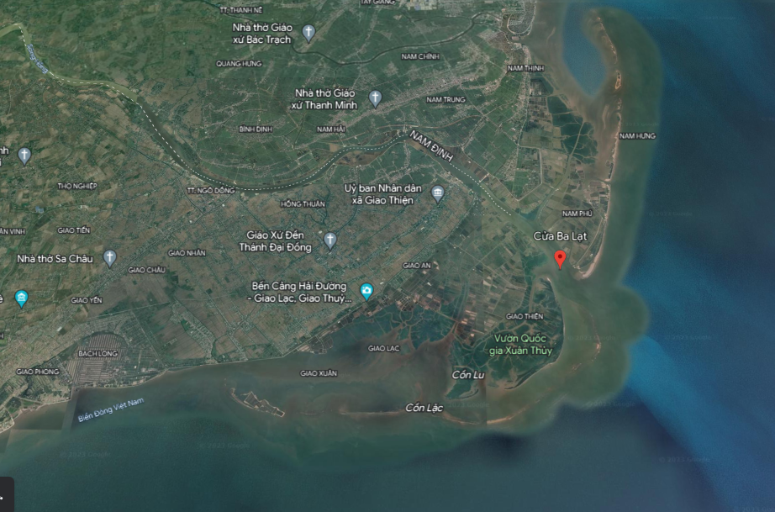
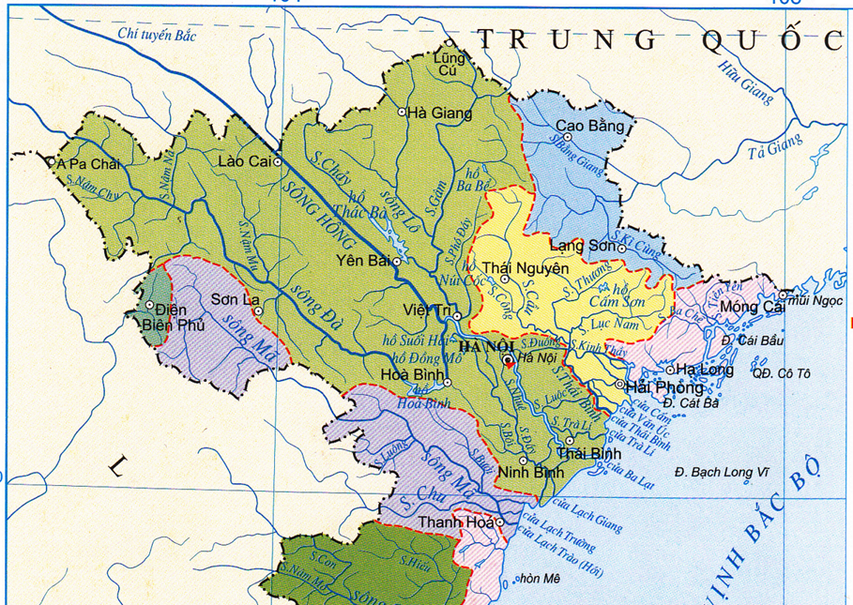
XÁC ĐỊNH TRÊN ATLAT NƠI SÔNG HỒNG ĐỔ RA BIỂN
Đổ ra vịnh Bắc Bộ ở cửa chính Ba Lạt và nhiều chi lưu khác: Trà Lí, Lạch Giang
Là hệ thống sông có lượng phù sa lớn nhất Việt Nam nên tại cửa chính Ba Lạt thấy rất rõ quá trình bồi tụ

Slide 7
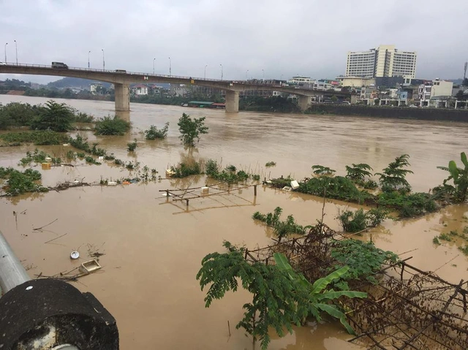
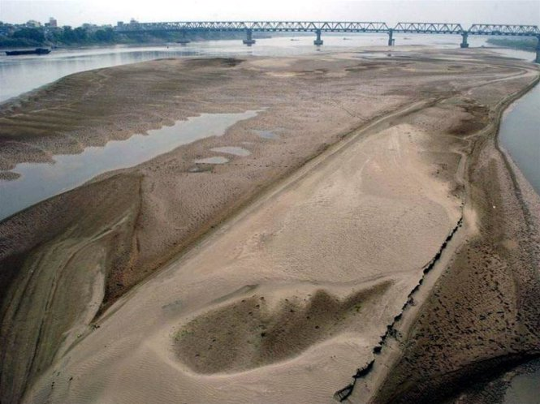
Mùa lũ thường kéo dài 5 tháng, từ tháng 6 đến tháng 10, chiếm khoảng 75% tổng lượng nước cả năm.
Mùa cạn chiếm 25%, từ tháng 11 đến tháng 4 năm sau, tổng lượng nước cả năm, để lộ lớp phù sa dày đặc.

Slide 8
Do mạng lưới có dạng nan quạt, nên khi mưa lớn, nước tập trung nhanh, dễ gây lũ lụt
Đã được cha ông khắc phục bằng hệ thống đê, được thể hiện trong truyền thuyết “Sơn Tinh- Thủy Tinh
Và hệ thống hồ thủy điện, thủy lợi trên lưu vực của hệ thống sông như: Sơn La, Hòa Bình….

Slide 9
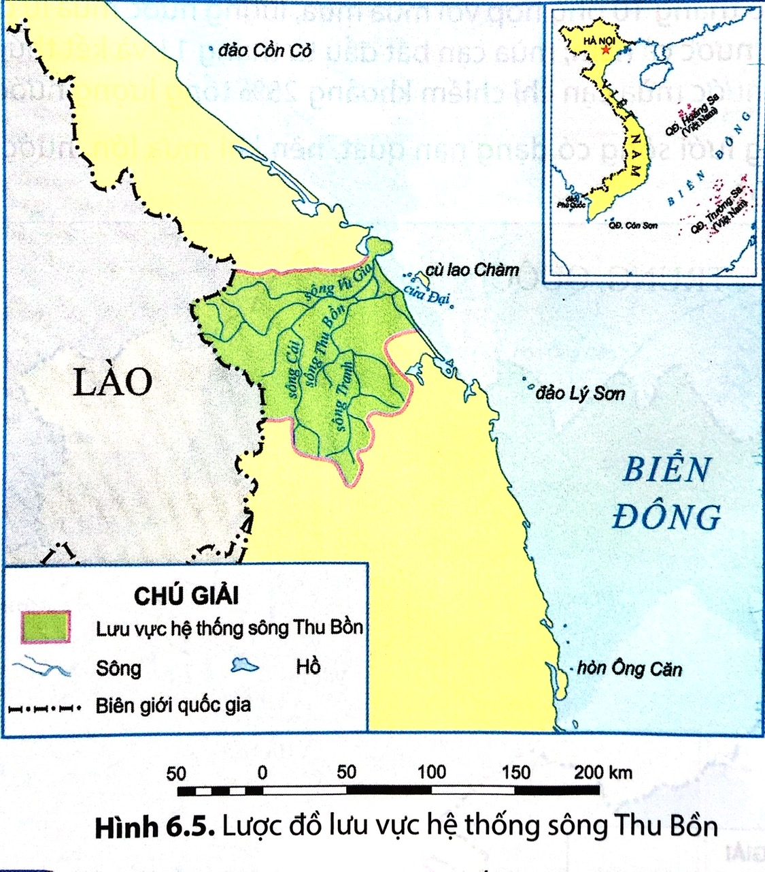
B) HỆ THỐNG SÔNG THU BỒN
Tiêu biểu cho sông ngòi
miền Trung
Mạng lưới sông có dạng nan quạt

Slide 10
Tên gọi sông Thu Bồn bắt nguồn từ tên gọi của Bà Thu Bồn – một người phụ nữ đã đi vào truyền thuyết, được tôn vinh ở mảnh đất Quảng Nam.

Slide 11
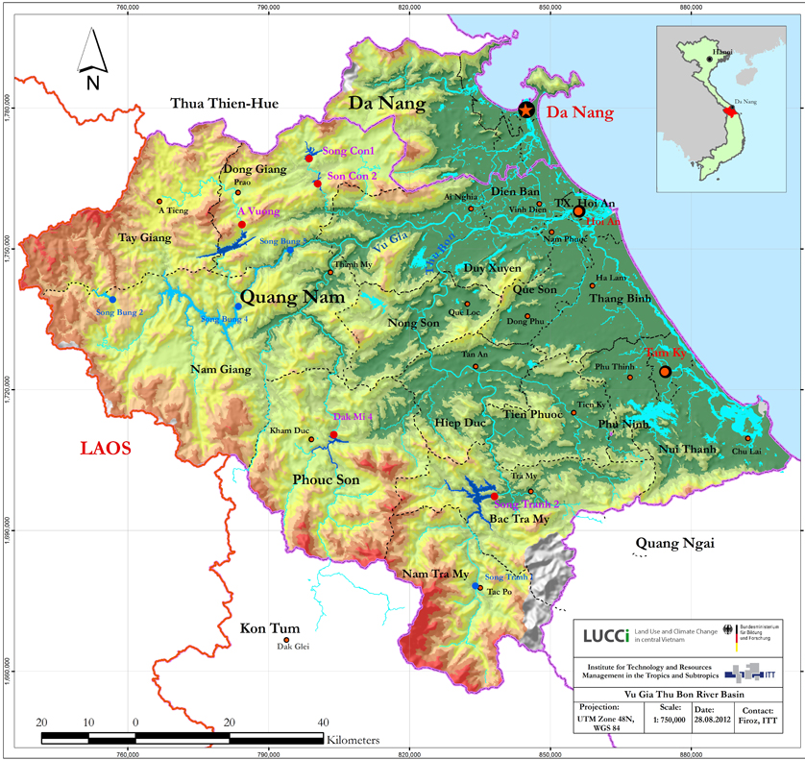
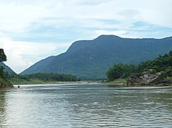
b) Hệ thống sông Thu Bồn
Có 78 phụ lưu chiều dài trên 10 km.

Slide 12
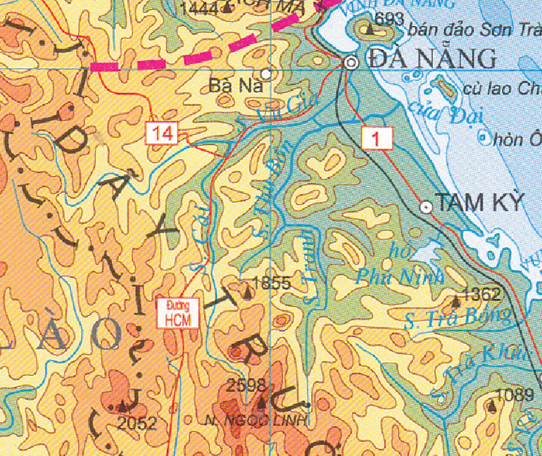
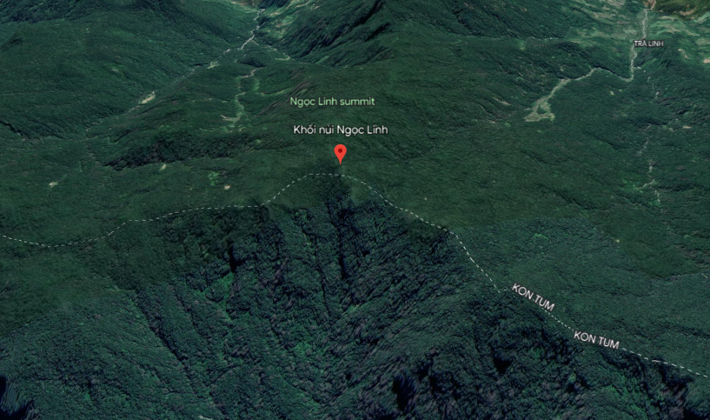
b) Hệ thống sông Thu Bồn
Bắt nguồn từ khối núi Ngọc Linh → các sông, suối trong hệ thống sông thường ngắn, dốc

Slide 13
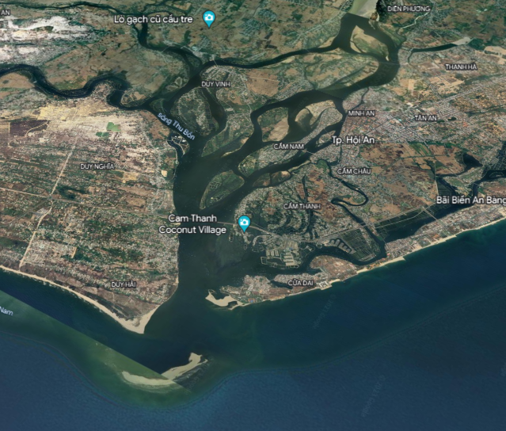
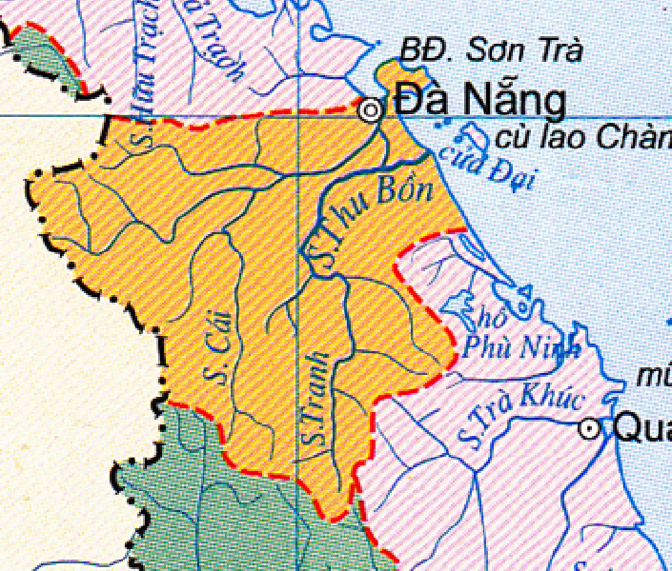
XÁC ĐỊNH TRÊN ATLAT NƠI SÔNG THU BỒN ĐỔ RA BIỂN
Đổ ra biển ở cửa Đại và các chi lưu khác.
Vịnh cửa Đại
Cửa Đại

Slide 14
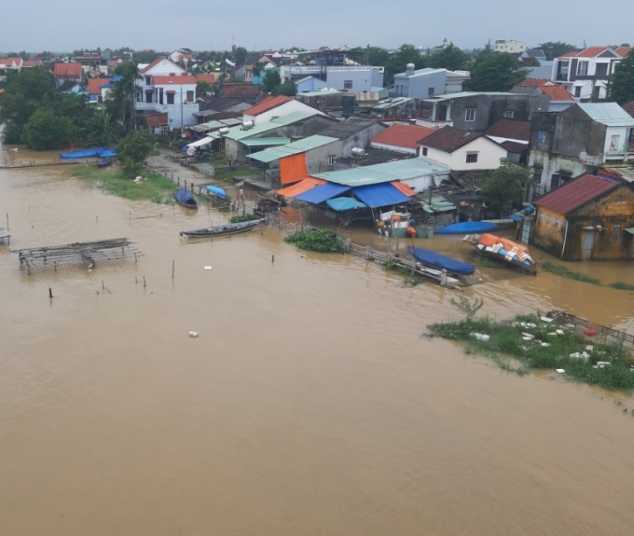
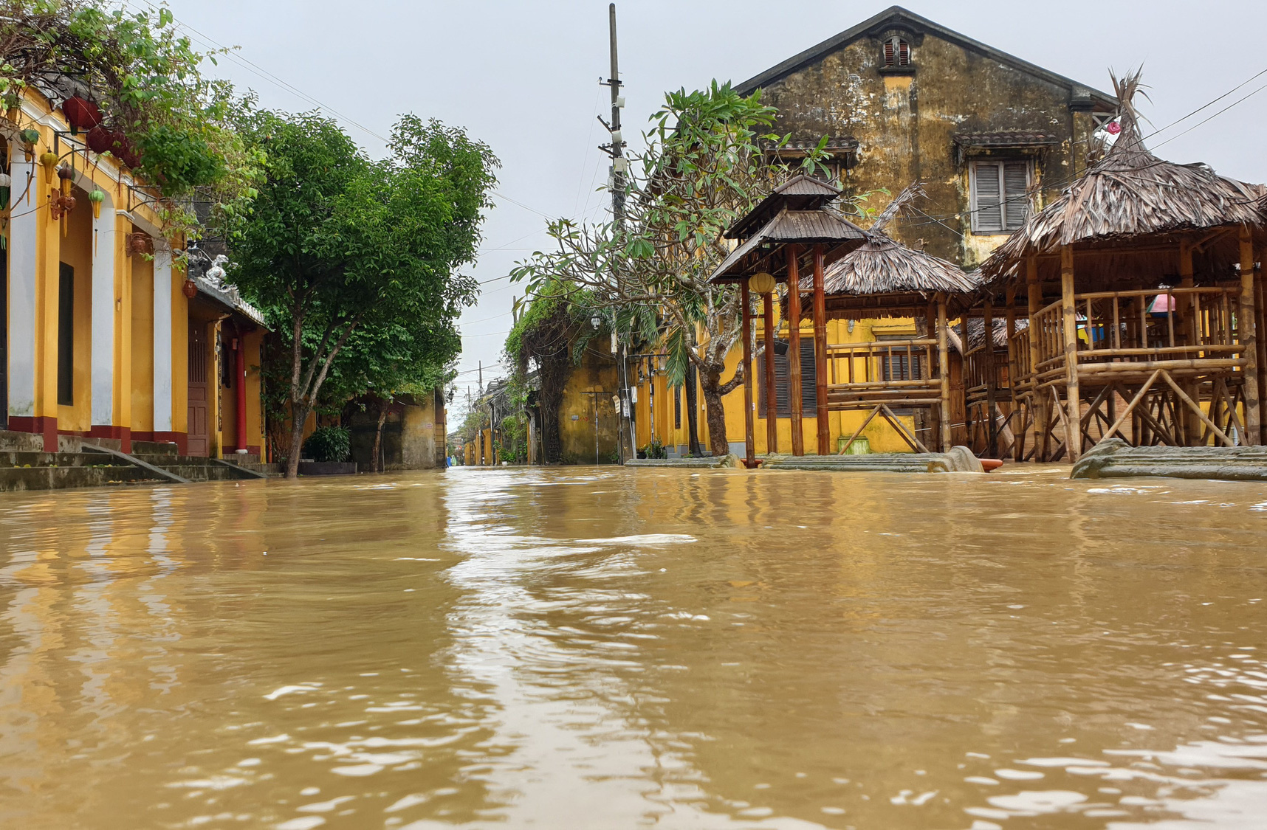
b) Hệ thống sông Thu Bồn
Mùa lũ chính từ tháng 10 đến tháng 12, chiếm 65% lượng nước cả năm.
Do đặc điểm của địa hình, khí hậu và mạng lưới sông, lũ tại hệ thống sông Thu Bồn lên rất nhanh và đột ngột, nhất là khi gặp bão và mưa lớn.

Slide 15
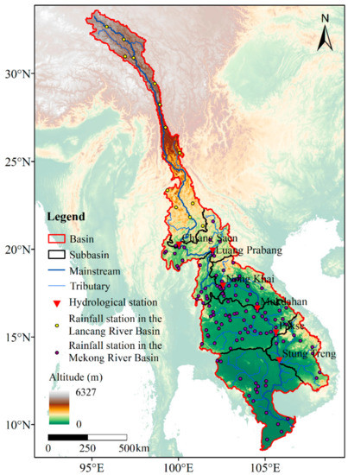
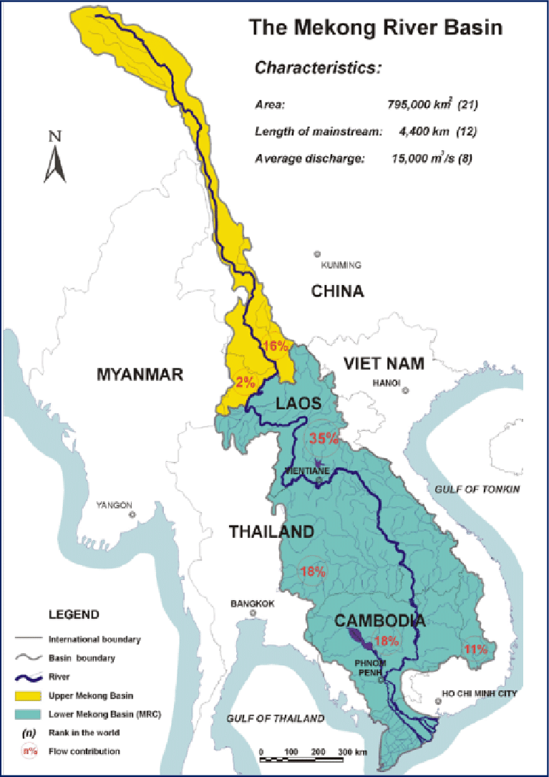
c) Hệ thống sông Mê Công
Sông Mê Kông là một trong những con sông lớn nhất trên thế giới. Tính theo độ dài đứng thứ 12 (thứ 7 tại châu Á), chảy qua 6 quốc gia.

Slide 16
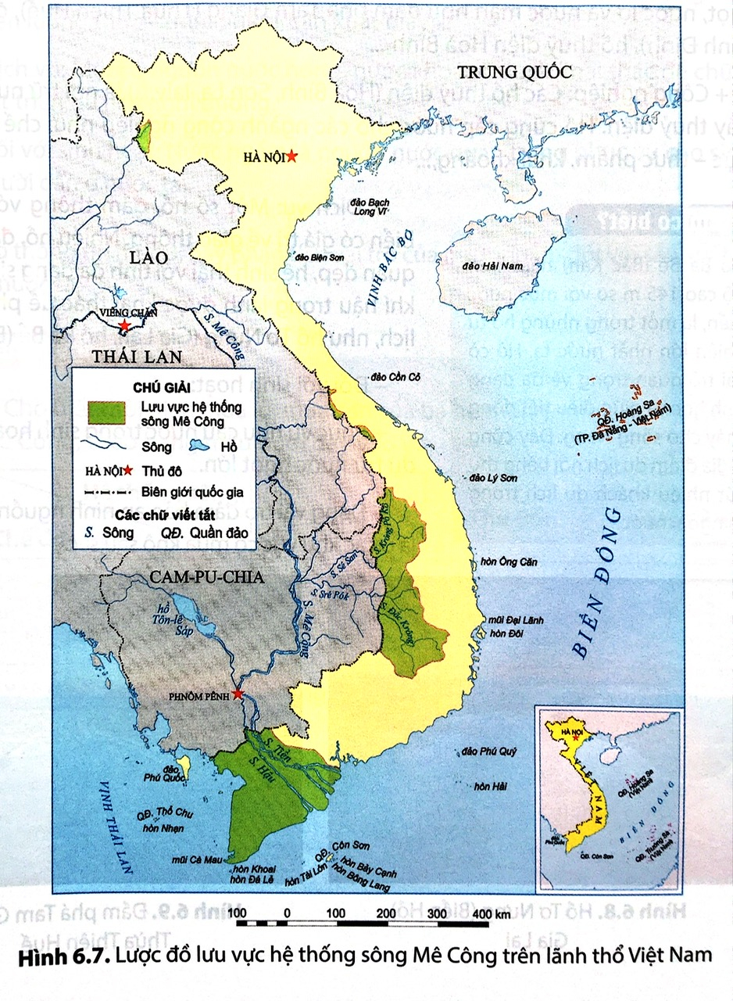
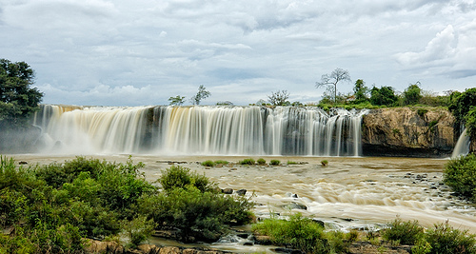
C) HỆ THỐNG SÔNG MÊ CÔNG
Riêng ở Việt Nam có 286 phụ lưu, lớn nhất là sông Srê Pôk.
Sông Srê Pôk là phụ lưu quan trọng của sông Mê Kông. Sông Srê Pôk nằm ở phía Tây Trường Sơn. Sông Srê Pôk không đổ thẳng ra biển như các dòng sông khác mà chảy sang vùng đất của Capuchia sau đó xuôi về mền Tây Nam Bộ sau đó mới hoà mình ra biển lớn (Người ta hay gọi dòng sông này là dòng sông chảy ngược).

Slide 17
c) Hệ thống sông Mê Công
- Hai chi lưu lớn ở Việt Nam là sông Tiền và sông Hậu cùng hệ thống kênh rạch chằng chịt.
- Mạng lưới sông có hình lông chim.

Slide 18
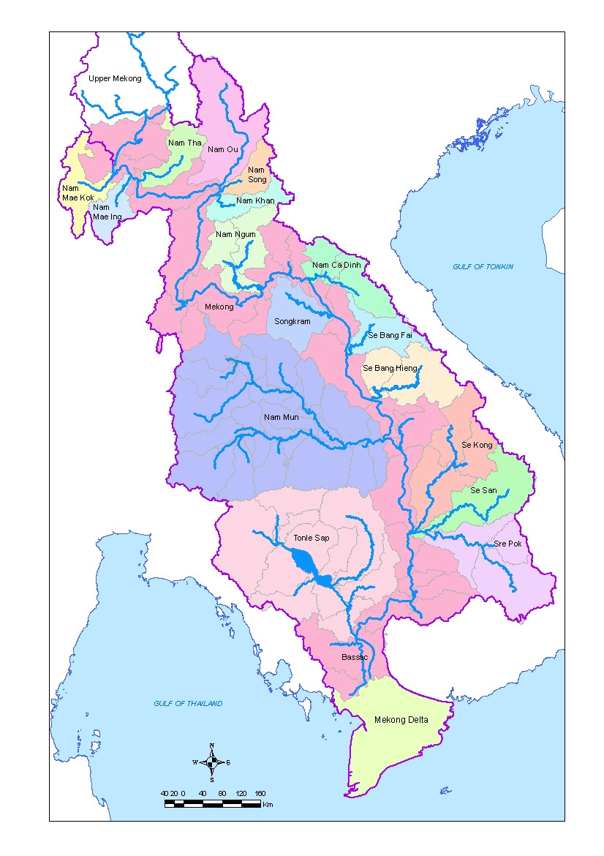
c) Hệ thống sông Cửu Long
Bắt nguồn từ cao nguyên Tây Tạng
(Trung Quốc)

Slide 19
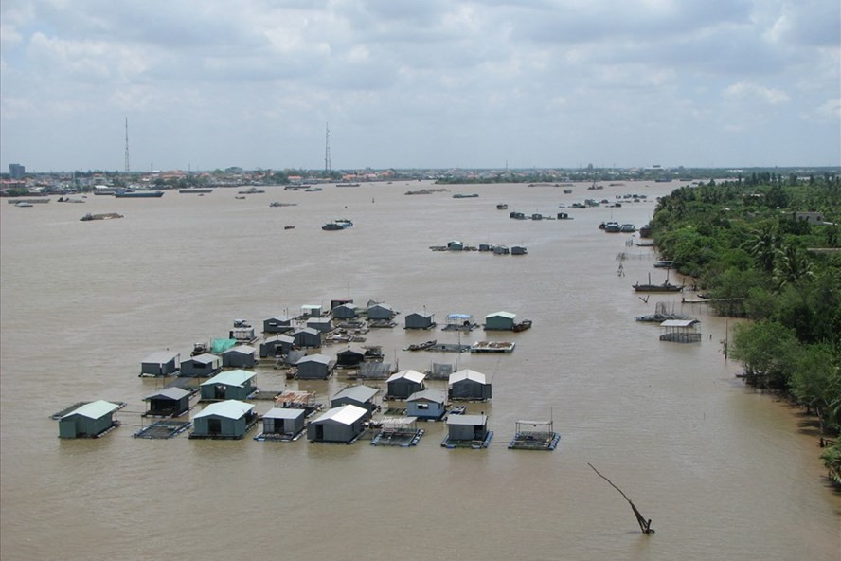
C) HỆ THỐNG SÔNG Mê Công
- Mùa lũ kéo dài từ tháng 7 đến tháng 11, lượng nước mùa lũ chiếm khoảng 80% tổng lượng nước cả năm.
- Nhờ mạng lưới sông dạng lông chim và được điều tiết bởi hồ Tôn-lê Sáp (Campuchia) nên vào mùa lũ nước lên và xuống chậm.

Slide 21
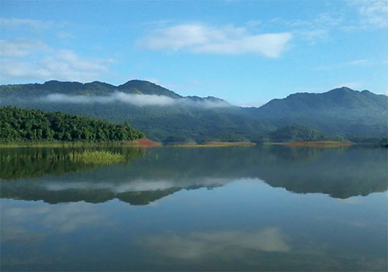
HOẠT ĐỘNG VỀ NHÀ
VAI TRÒ
CỦA HỒ, ĐẦM VÀ NƯỚC NGẦM

